Slide 1

Османская империя и Иран: могущество и упадок
§ 20 прочитать, стр.191 Работаем с ИСТОЧНИКОМ: письменно ответить на вопросы. Подготовить сообщение:• Акбар • Бабур • Джахангир

Slide 2
План
1. Османские завоевания.
2. Государственное и военное устройство.
3. Культура Османской империи.
4 .Начало династии Сефевидов.
5. Аббас I и его реформы.

Slide 3
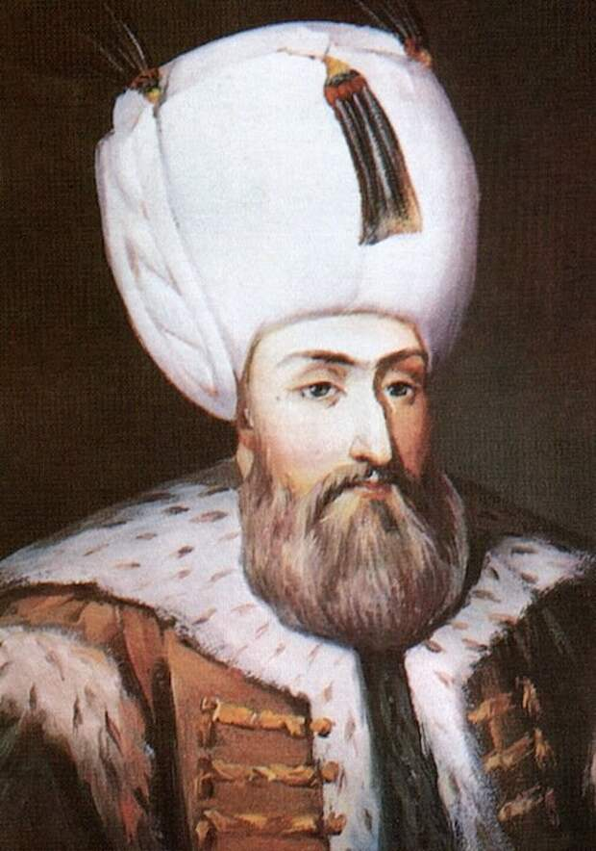
Сулейман I Великолепный (1520—1566).
Завоевал почти всю Венгрию и в 1529 г. даже осадил Вену, ноне сумел её взять.
Как законодатель он создал «Книгу законов», где кодифицировал все законы и указы, не относящиеся к шариату

Slide 4
Стр.184-186 прочитать и составить схему управления в Османской империи
Султан
везир
диван

